Slide 1
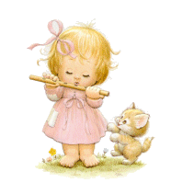
PHÒNG GIÁO DỤC VÀ ĐÀO TẠO BÁT XÁT TRƯỜNG TIỂU HỌC BẢN VƯỢC
TIẾNG VIỆT lớp 2
Giáo viên: Trần Thị Thanh

Slide 2
Khởi động

Slide 4
Thứ Năm ngày 3 tháng 3 năm 2022
Tiếng Việt ( Tập đọc)
Bài 18: Thư viện biết đi (Tiết 1)

Slide 5
Luyện đọc

Slide 7
thư viện
nơi
lưu
mượn
nhiều người

Slide 8
Lô- gô- xơ
nổi
lớn nhất
nó
khổng lồ
hành khách
Khổng lồ:
rất to lớn, quá mức .

Slide 9
Phần Lan
xe buýt
chạy khắp
lớn
lưng
lạc đà
Di dộng:
không ở nguyên một vị trí.
Thủ thư:
người quản lí sách của thư viện.
Sa mạc:
vùng đất có khí hậu khô, nóng, không có hoặc có rất ít cây cối.

Slide 10
Củng cố

Slide 11
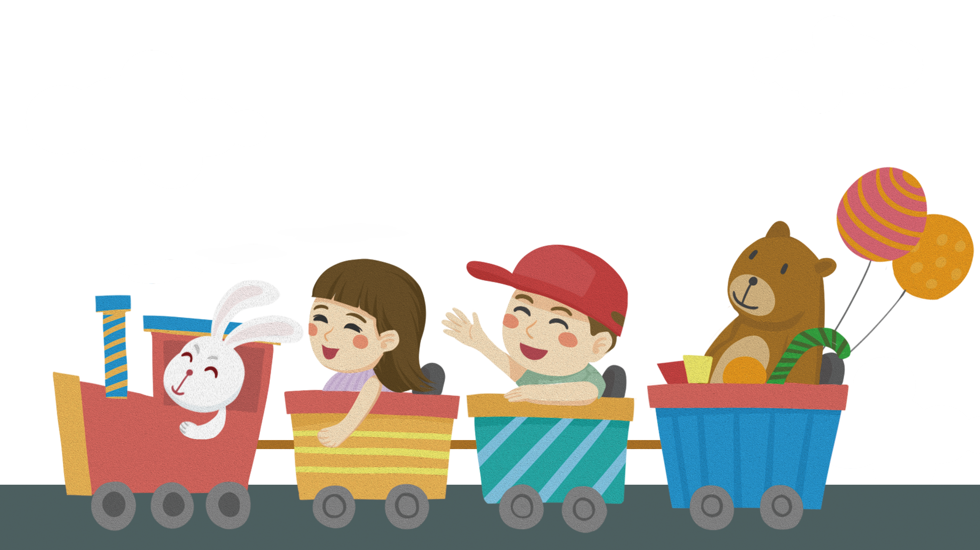
CHÀO TẠM BIỆT

